Slide 2
النشيد الوطني السعودي

Slide 3
القوانين
الصفية

Slide 4
استراتيجية التعلم
باللعب
لنجد الإجابة الصحيحة خلف الأبواب
عدد أنواع التواصل اللغوي ؟
من خارج الكتاب
التواصل الكتابي والتواصل الشفهي
..........
..........

Slide 5
استراتيجية التعلم
باللعب
من خارج الكتاب

Slide 6
التمهيد
من خارج الكتاب

Slide 7
التاريخ : / / 1444 هـ
المادة : لغتي الخالدة .
الوحدة الأولى : القيم الإسلامية
المكون : النص الشعري
الموضوع / من أخلاق النبي ﷺ
من صفحة 72 إلى صفحة 76

Slide 8
الكفايات والأهداف
اكتساب اتجاهات وقيم إسلامية
اكتساب رصيد معرفي ولغوي متصل بمجال القيم الإسلامية
الكفايات :
الاقتداء بسلوك وآداب من سيرة النبي عليه الصلاة والسلام وهديه
يتوقع من الطالبة في نهاية المكون :
تجاوز الصعوبات القرائية ، واكتساب مهارات القراءة السليمة
فهم النصوص وتذوق ما فيها من صور جمالية وأساليب بلاغية
استنتاج الفكرة الرئيسية والأفكار الفرعية للنص
الأهداف :
الإجابة عن الاسئلة من خلال النص حسب المطلوب
قراءة الأبيات قراءة معبرة

Slide 9
استكشف النص
لنفتح الكتاب على صفحة 72
ولنقرأ النص الشعري قراءة صامتة لمدة 5 دقائق
مع توضيح الآتي :
عنوان النص
من خارج الكتاب
قائــل النص
عدد أبيات النص
الصور المصاحبة للنص
الكلمات الجديدة والغامضة

Slide 10
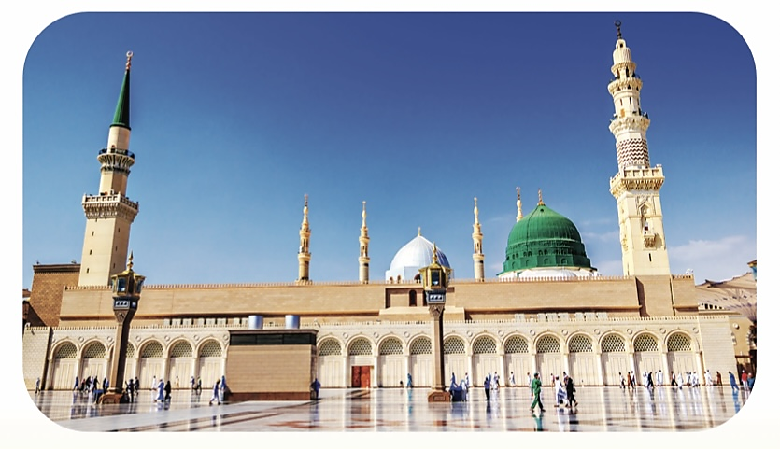
استراتيجية
خرائط
المفاهيم
بعد القراءة المتعمقة ، اكملي الخريطة التالية :
عدد الأبيات
عنوان النص
من خارج الكتاب
9
من أخلاق النبي
أحمد شوقي
قائل النص /

Slide 11
استراتيجية العصف
الذهني
بعد القراءة المتعمقة ، لنملأ معًا الصندوق اللغوي :
صندوقي اللغوي
الصبا
من خارج الكتاب
العلا
الدجي
يتعشق
صندوقي
الفلا
الكبراء
اللُّغـوي
وجناء
شمائل

Slide 12
مهارة
الاستماع
من خارج الكتاب

Slide 13
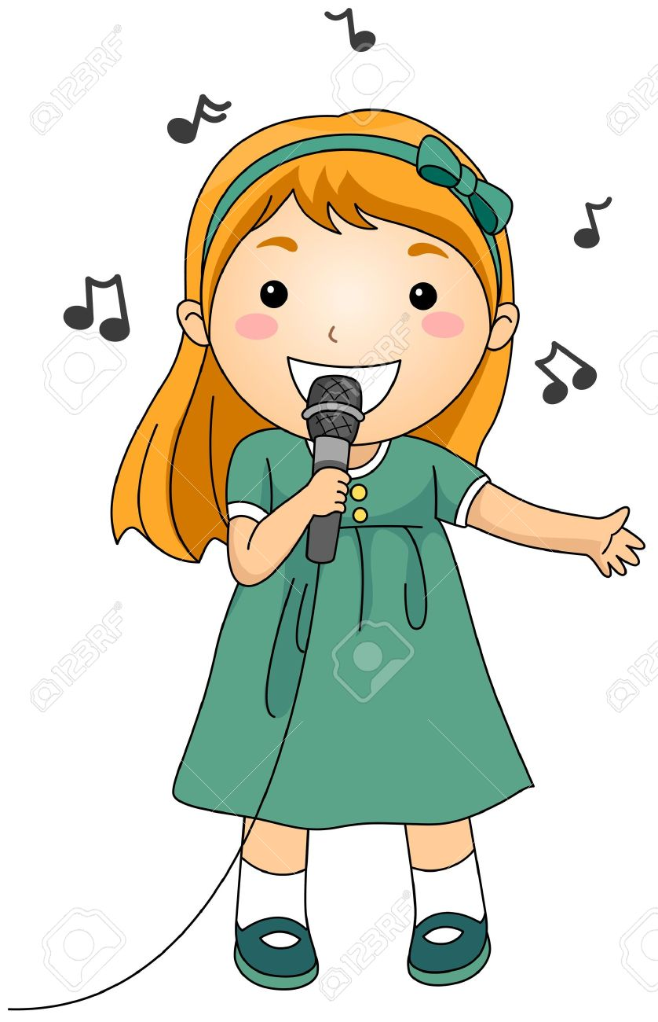
مهارة
القراءة
الآن ، سنقرأ النص قراءة معبرة
من مستعد ليسمعنا النص بصوته الجميل ؟
ص 72
أستظهر النص
الشعري كاملاً

Slide 14
الصور
المصاحبة
للنص
ص 72

Slide 15
التعريف
بالشاعر
ص 73

Slide 16
مهارة
التحليل
معناها
الكلمة
ما نوع الأسلوب في البيت الأول ، لمن وجهه الشاعر؟
الهمة العالية
العلا
أسلوب خطاب ، وكأنه وجهه للنبي ﷺ
يعشق ويحب
يتعشق
الكبير في السن
الكبراء
بم تميز النبي ﷺ ؟
من خارج الكتاب
زينتك
زانتك
الأخلاق الطيبة العظيمة التي يهواها كل ذا همة عالية ويعشقها كل كبير وعظيم
صفات
شمائل
يعُجب ويتعلق بها
بم تزين النبي ﷺ ؟
يُغرى - يولع
الصغر والحداثة
الصبا
شمائل يتعلق بها كل من يسمع بها وخاصة الكرماء كما قال عنك الله عز وجل : ( إنك لعلى خلق عظيم )
الفكرة الجزئية للنص :
عدد شمائل النبي المذكورة في البيت الثالث ؟
أخلاق النبي عليه السلام في الصبا
لم يعرفونه أهل الصدق إلا بالصدق ولم يعرفه أهل الأمانة إلا بالأمانة فقد عرف بالصادق الأمين

Slide 17
مهارة
التحليل
ما نوع الأسلوب في قوله وإذا عفوت ؟
معناها
الكلمة
صفحت
عفوت
أسلوب خطاب ، موجه للنبي ﷺ
يستهين
من خارج الكتاب
يستخف
ما صفة العفو عند الرسول ﷺ ؟
الغير عالمين بالشيء
الجهلاء
يعفو عمن يظلمه وعفوه عند المقدرة وليعلم الجهلاء متى تعفو حتى لا يستهينوا بعفوك
بم شبه الشاعر رحمة النبي ﷺ ؟
الفكرة الجزئية للنص :
شبه رحمة الرسول صلى الله عليه وسلم برحمة الأب والأب لأنها أعظم رحمة عند البشر ورسول الله صلى الله عليه وسلم رحيم بأمته مثل رحمة الوالدين بأبنائهما
صفة عفو النبي ﷺ ورحمته

Slide 18
مهارة
التحليل
معناها
الكلمة
ما صفة غضب ﷺ ؟
حقد
ضغن
غضبة في الحق ليس فيه حقد ، فرسول الله ﷺ لا يحمل ضغينة لأحد
البغض هو الكره الشديد
بغضاء
من خارج الكتاب
الصبر والأناة
تحلم
تظاهر بخلاف ما في الباطن
ما صفة الرضا عند النبي ﷺ ؟
رياء
يا رسول الله إذا رضيت فإنما لرضوان الله ، كما إذا غضبت لا تغضب إلا في الحق وكذلك الرضا
الفكرة الجزئية للنص :
ما صفة الرضا عند الآخرين ؟
الآخرين يقبلون ويرضون رياءً وتحلما ويظهرون خلاف ما يبطنون من سخط
صفة غضب النبي ﷺ ورضاه

Slide 19
مهارة
التحليل
معناها
الكلمة
ما الكلمة الأكثر تكرارًا في الأبيات ؟
التزمت
أخذت
إذا
الميثاق
العهد
من خارج الكتاب
ما سبب تكرارها ؟
عهد وأمان
ذمة
لتقوية المعنى وتأكيده
ما الخلق الذي تميز به الرسول في هذا البيت ﷺ ؟
الفكرة الجزئية للنص :
يشير الشاعر إلى خلق من أخلاق الرسول صلى الله عليه وسلم وهو الوفاء بالعهد وكل ما ذكره الشاعر إنما هي من نفحات من سيرة المصطفى عليه أفضل الصلاة والتسليم
خلق النبي الوفاء بالعهد

Slide 20
مهارة
التحليل
معناها
الكلمة
ما البيئة التي دلت عليها ألفاظ هذا البيت ؟
الظلام
الدجى
الذي يرفع صوته بالغناء للإبل كي تسرع في مشيها
حاد
البيئة الصحراوية
من خارج الكتاب
من الحنين والشوق
حنت
اشرح مفهوم هذا البيت الشعري ؟
الصحراء
الفلا
يصلي الشاعر على الرسول صلى الله عليه وسلم فيقول : صلى عليك الحادٍ وهو الذي يحدو ( ينشد ) وكان المسافرون قديما يتوسطهم منشد بصوته ينشد للإبل كي تسرع في مشيها
ويخفف ويسري عن المسافرين وطأة السفر بالظلمة وقوله وحنت بالفلا وجناء يقصد حب الناقة لابنها وشوقها له في الصحراء الواسعة
الناقة الشديدة
وجناء
الفكرة الجزئية للنص :
صلاة الناس على النبي ﷺ

Slide 21
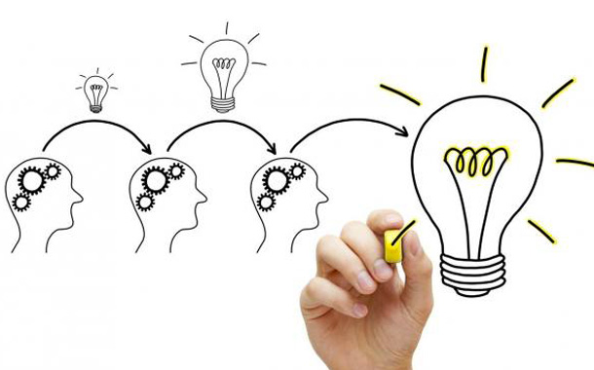
مهارة
الاستنتاج
من خارج الكتاب
الفكرة الرئيسية للنص :
شمائل النبي - ﷺ - وأخلاقه

Slide 22
استراتيجية
الدقيقة
الوحدة
ص 73

Slide 23
مهارة
الفهم
إذا
ص 73
تقوية المعنى

Slide 24
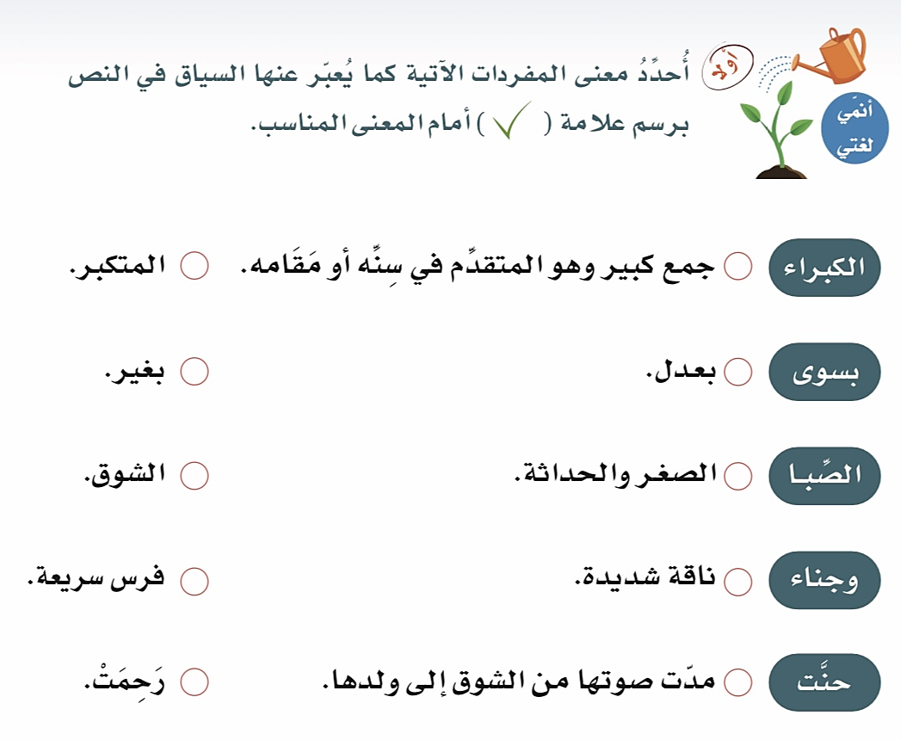
استراتيجية
نصفي
الآخر
ص 74

Slide 25
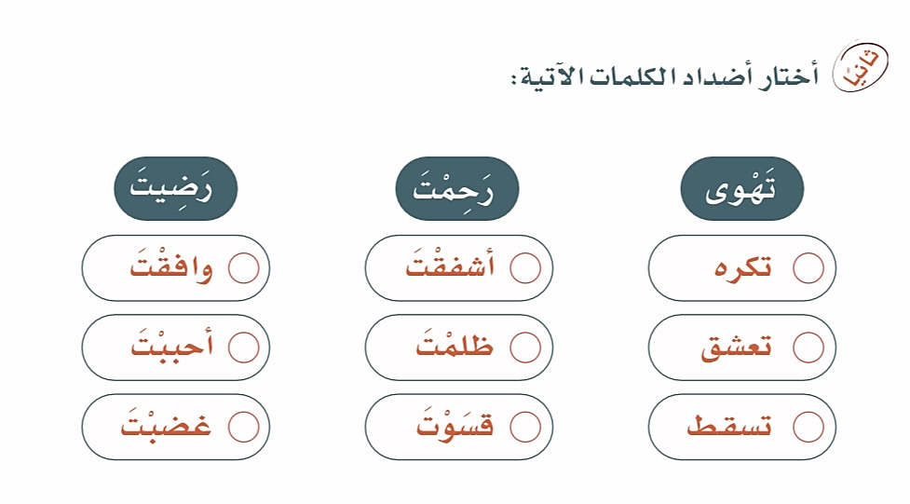
استراتيجية
الدقيقة
الواحدة
ص 74

Slide 26
استراتيجية
خرائط
المفاهيم
ص 75
العفو
من أخلاق
النبي
صلى الله
عليه وسلم
الرحمة
الغضب
في الحق

Slide 27
مهارة
الفهم
الحكمة
ص 75
العفو
الوفاء بالعهد

Slide 28
استراتيجية
الدقيقة
الواحدة
ص 76

Slide 29
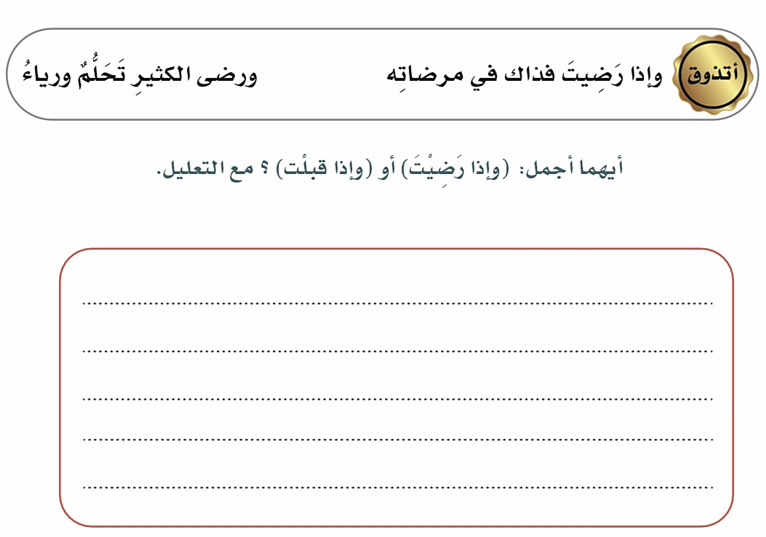
مهارة
التذوق
الأدبي
ص 76
قوله : وإذا رضيت تعبير أجمل حيث إن الرضى أعلى من القبول ,
وقد يكون القبول بدون رضى ولكن لا يكون الرضى بدون قبول

Slide 30
مهارة
الإلقاء
ص 76

Slide 31
غلق
الدرس
لنلخص سويًا جميع المعلومات التي تعرفنا عليها في الدردشة

Slide 32
الواجب :
في منصة مدرستي
أ / عفاف الحربي
« اللهمَّ اجعلْ عملِي كلُّهُ صالحًا واجعلُهُ لوجهكَ خالصًا "

